Slide 1

Bài hát : Trái Đất này là của chúng mình
https://youtu.be/Nlqm8qXOwCM?si=fZ514Pp3DcmReXTx

Slide 2
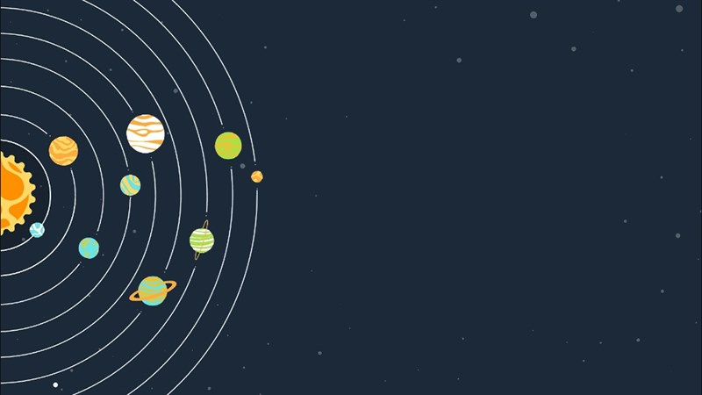
Bài 5:
Trái Đất trong hệ MặtTrời. Hình dạng và kích thước của Trái Đất

Slide 3


Trái Đất trong hệ Mặt Trời
Cấu trúc
bài học
Hình dạng và kích thước của Trái Đất

Slide 4
Theo các em Trái Đất nằm ở đâu trong hệ Mặt Trời, các em cùng trả lời các câu hỏi sau
?1 Vũ trụ là gì .
?2 Hệ Mặt Trời nằm ở đâu.
?3 Hệ Mặt Trời gồm bao nhiêu hành tinh.

Slide 5
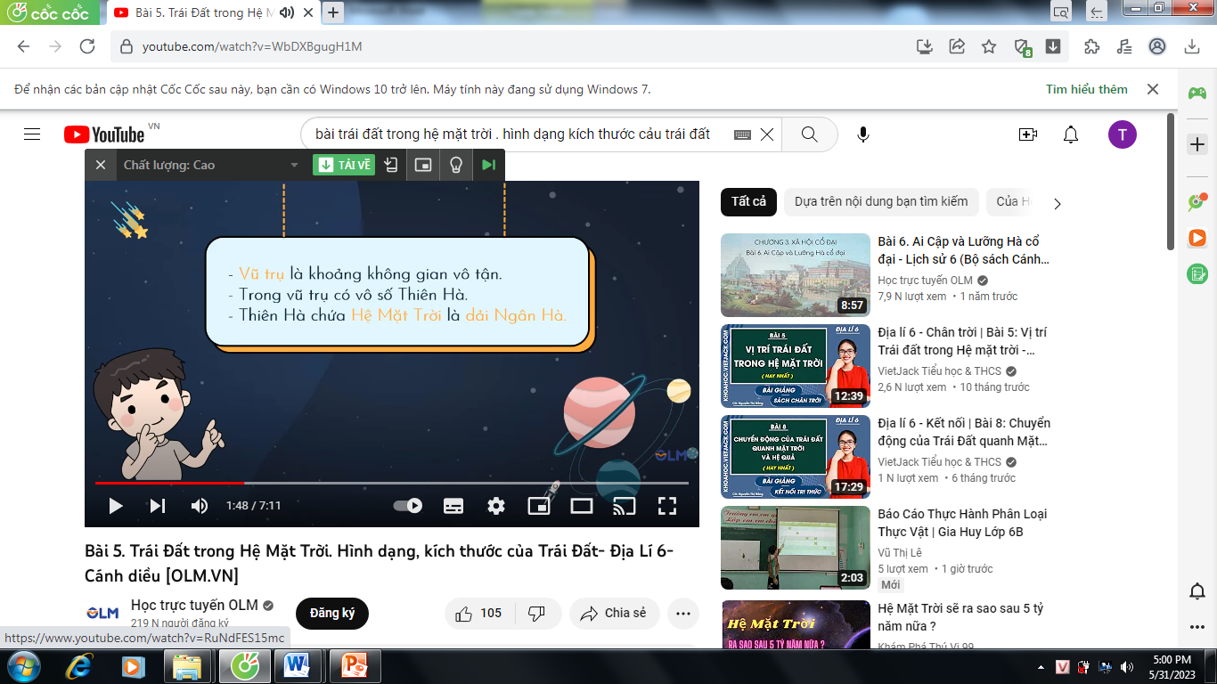
(tức hệ Mặt trời )

Slide 6
Video các hành tinh trong hệ Mặt trời

Slide 7
HOẠT ĐỘNG NHÓM CẶP 3’
1-Điền tên các hành tinh quay quanh Mặt Trời vào hình và đánh số theo thứ tự xa dần Mặt Trời?
2- Trái Đất nằm ở vị trí thứ mấy theo thứ tự xa dần Mặt Trời ?
3- Vì sao trong hệ Mặt Trời Trái Đất là hành tinh duy nhất có sự sống ?

Slide 8

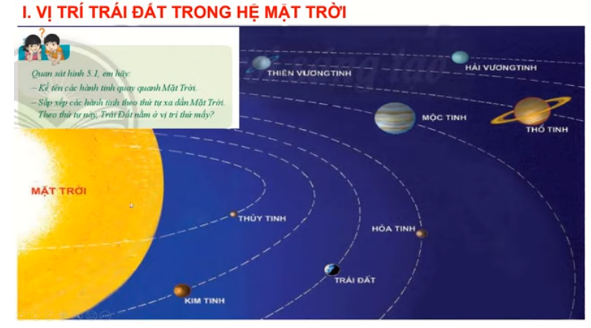
-Điền tên các hành tinh quay quanh Mặt Trời vào hình và đánh số theo thứ tự xa dần Mặt Trời ?
- Trái Đất nằm ở vị trí thứ mấy ?

Slide 9

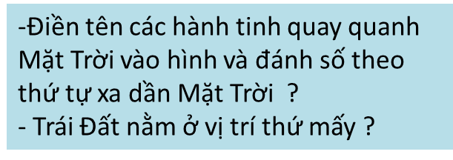

Slide 10
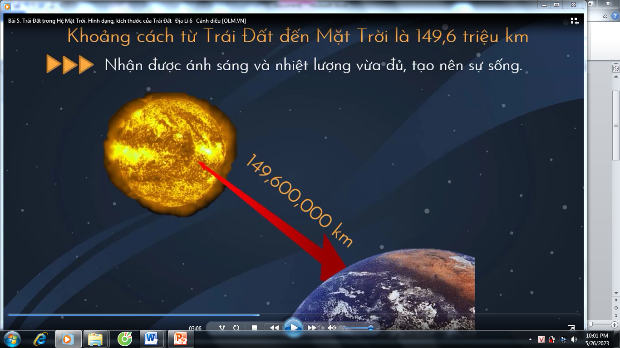

Slide 11

1. Trái Đất trong hệ Mặt Trời
- Trái Đất nằm ở vị trí thứ 3 theo thứ tự xa dần Mặt Trời.
- Ý nghĩa: Khoảng cách từ Trái Đất đến Mặt Trời là khoảng cách lí tưởng giúp cho Trái Đất nhận được lượng nhiệt và ánh sáng phù hợp để sự sống có thể tồn tại và phát triển.

Slide 12
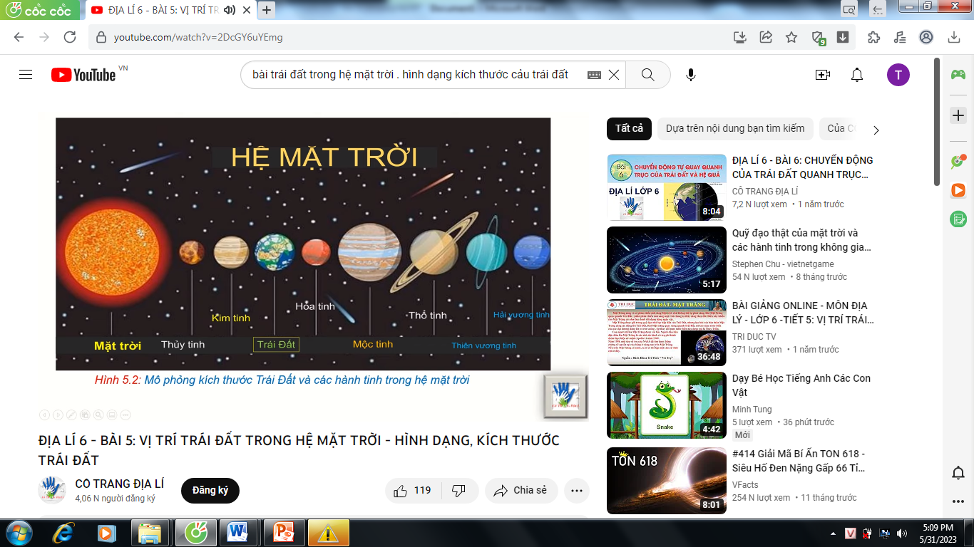

Slide 13
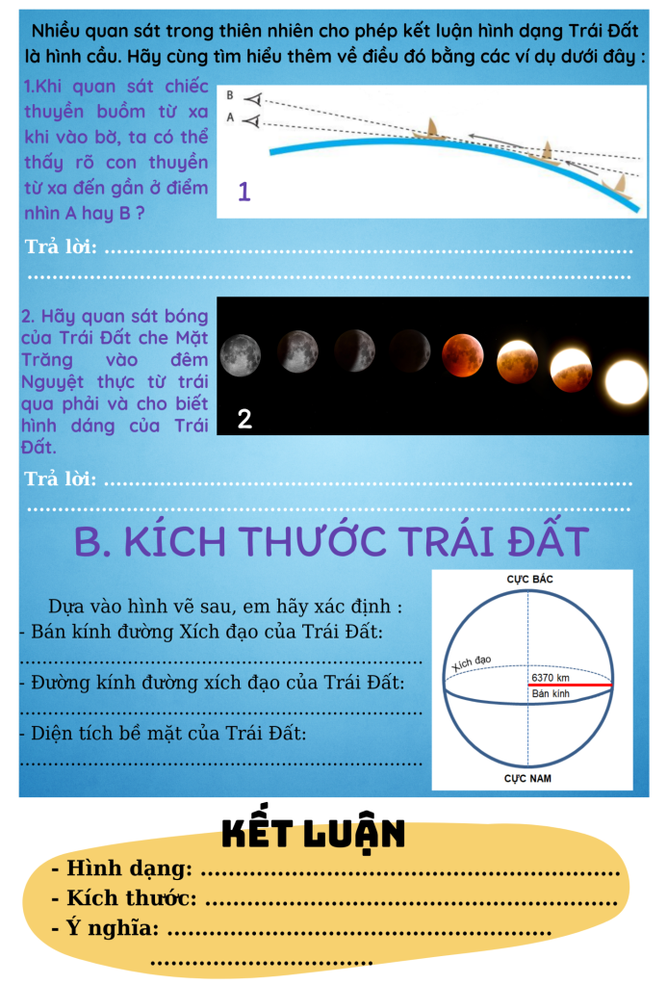

Slide 14
2. Hình dạng và kích thước của Trái Đất

Slide 15
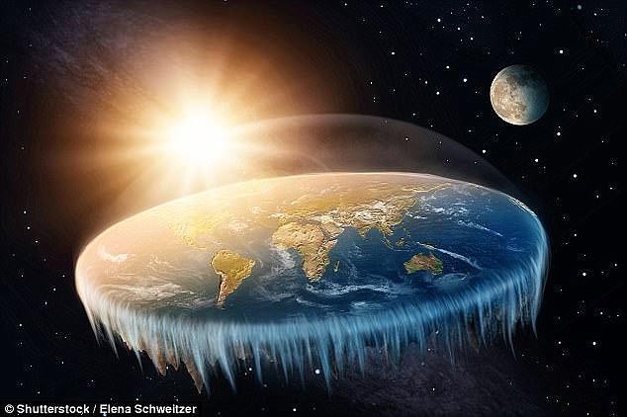
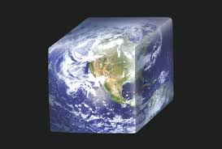
Hình dạng của Trái Đất
Từ thời Hy Lạp cổ đại cho đến tận thế kỉ XVI, người ta tin rằng Trái Đất là một mặt phẳng, Trái Đất đứng yên, là trung tâm của Vũ Trụ, Mặt Trời, Mặt Trăng và các thiên thể khác quay quanh Trái Đất.

Slide 16
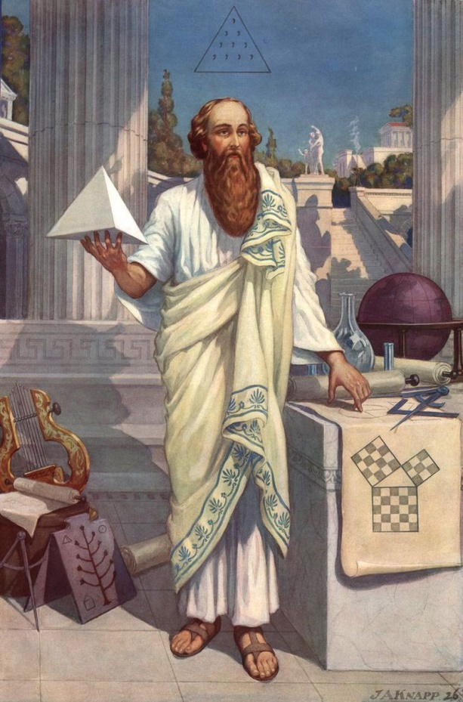
Nhà thiên văn học Pi-ta-go
Ông cho rằng Trái Đất có hình cầu và nằm ở tâm vũ trụ.

Slide 17
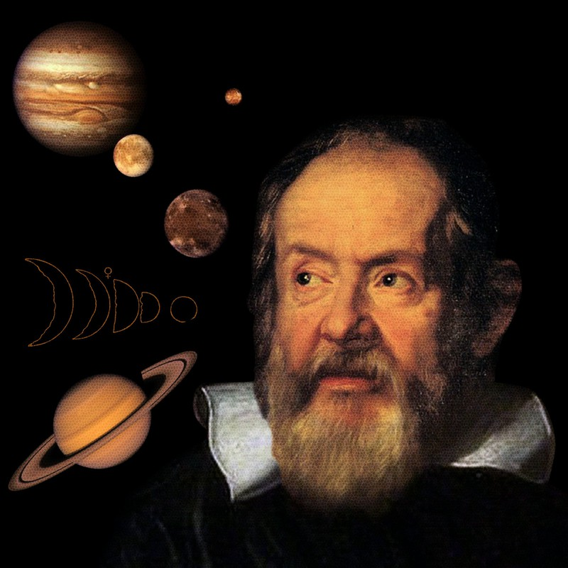
Nhà thiên văn học Ga-li-lê
Dù sao thì Trái Đất vẫn quay.

Slide 18
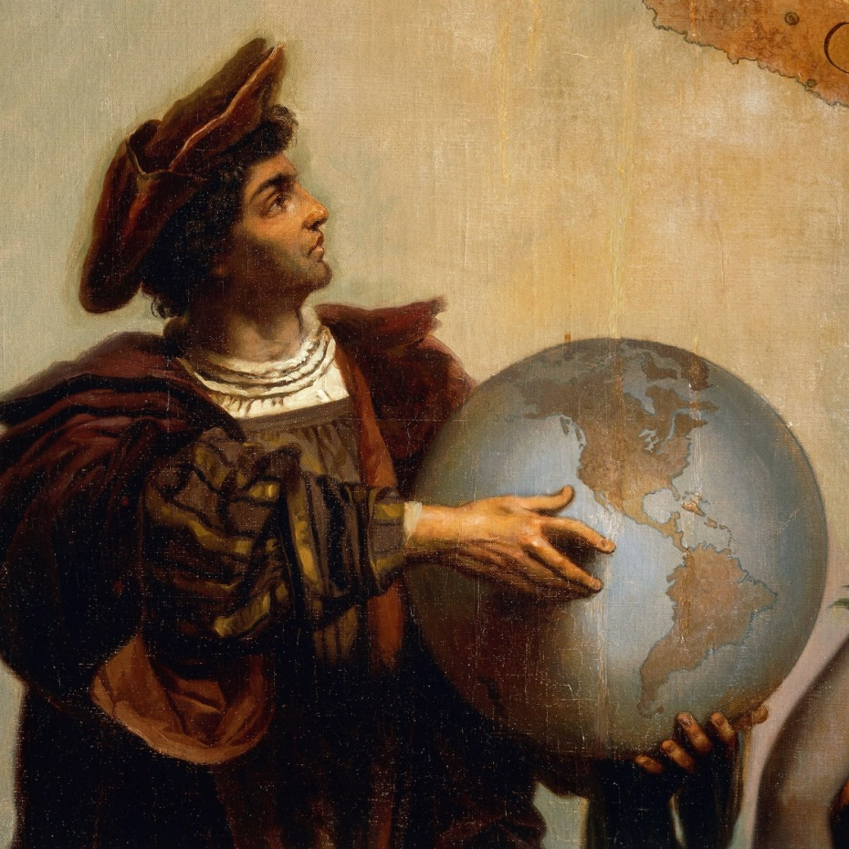
Nhà hàng hải người Ý : Cô-lôm-bô
Những cuộc phát kiến địa lý của nhà hàng hải Cô-lôm-bô đã chứng minh Trái Đất hình cầu.

Slide 19
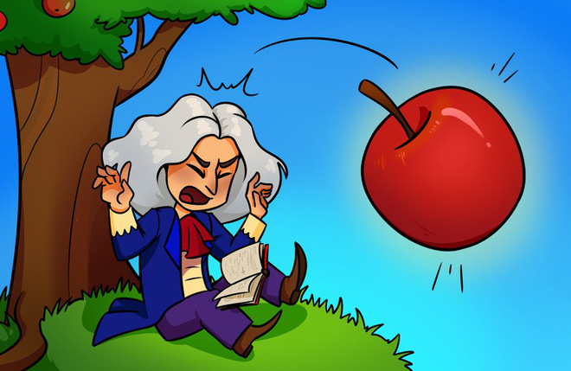
Nhà thiên văn học Niu-tơn
Niu-tơn trông thấy quả táo rụng từ trên cây xuống liền nghĩ đến những nguyên nhân về sự rơi của các vật và tìm ra sức hút của quả đất. Mọi vật trên Trái Đất đều chịu sức hút của Trái Đất. Nói một cách khác là vạn vật trong vũ trụ đều có lực hấp dẫn lẫn nhau, vì có loại lực hấp dẫn này mà Mặt Trăng mới quay quanh Trái Đất, Trái Đất mới quay quanh Mặt Trời.

Slide 20
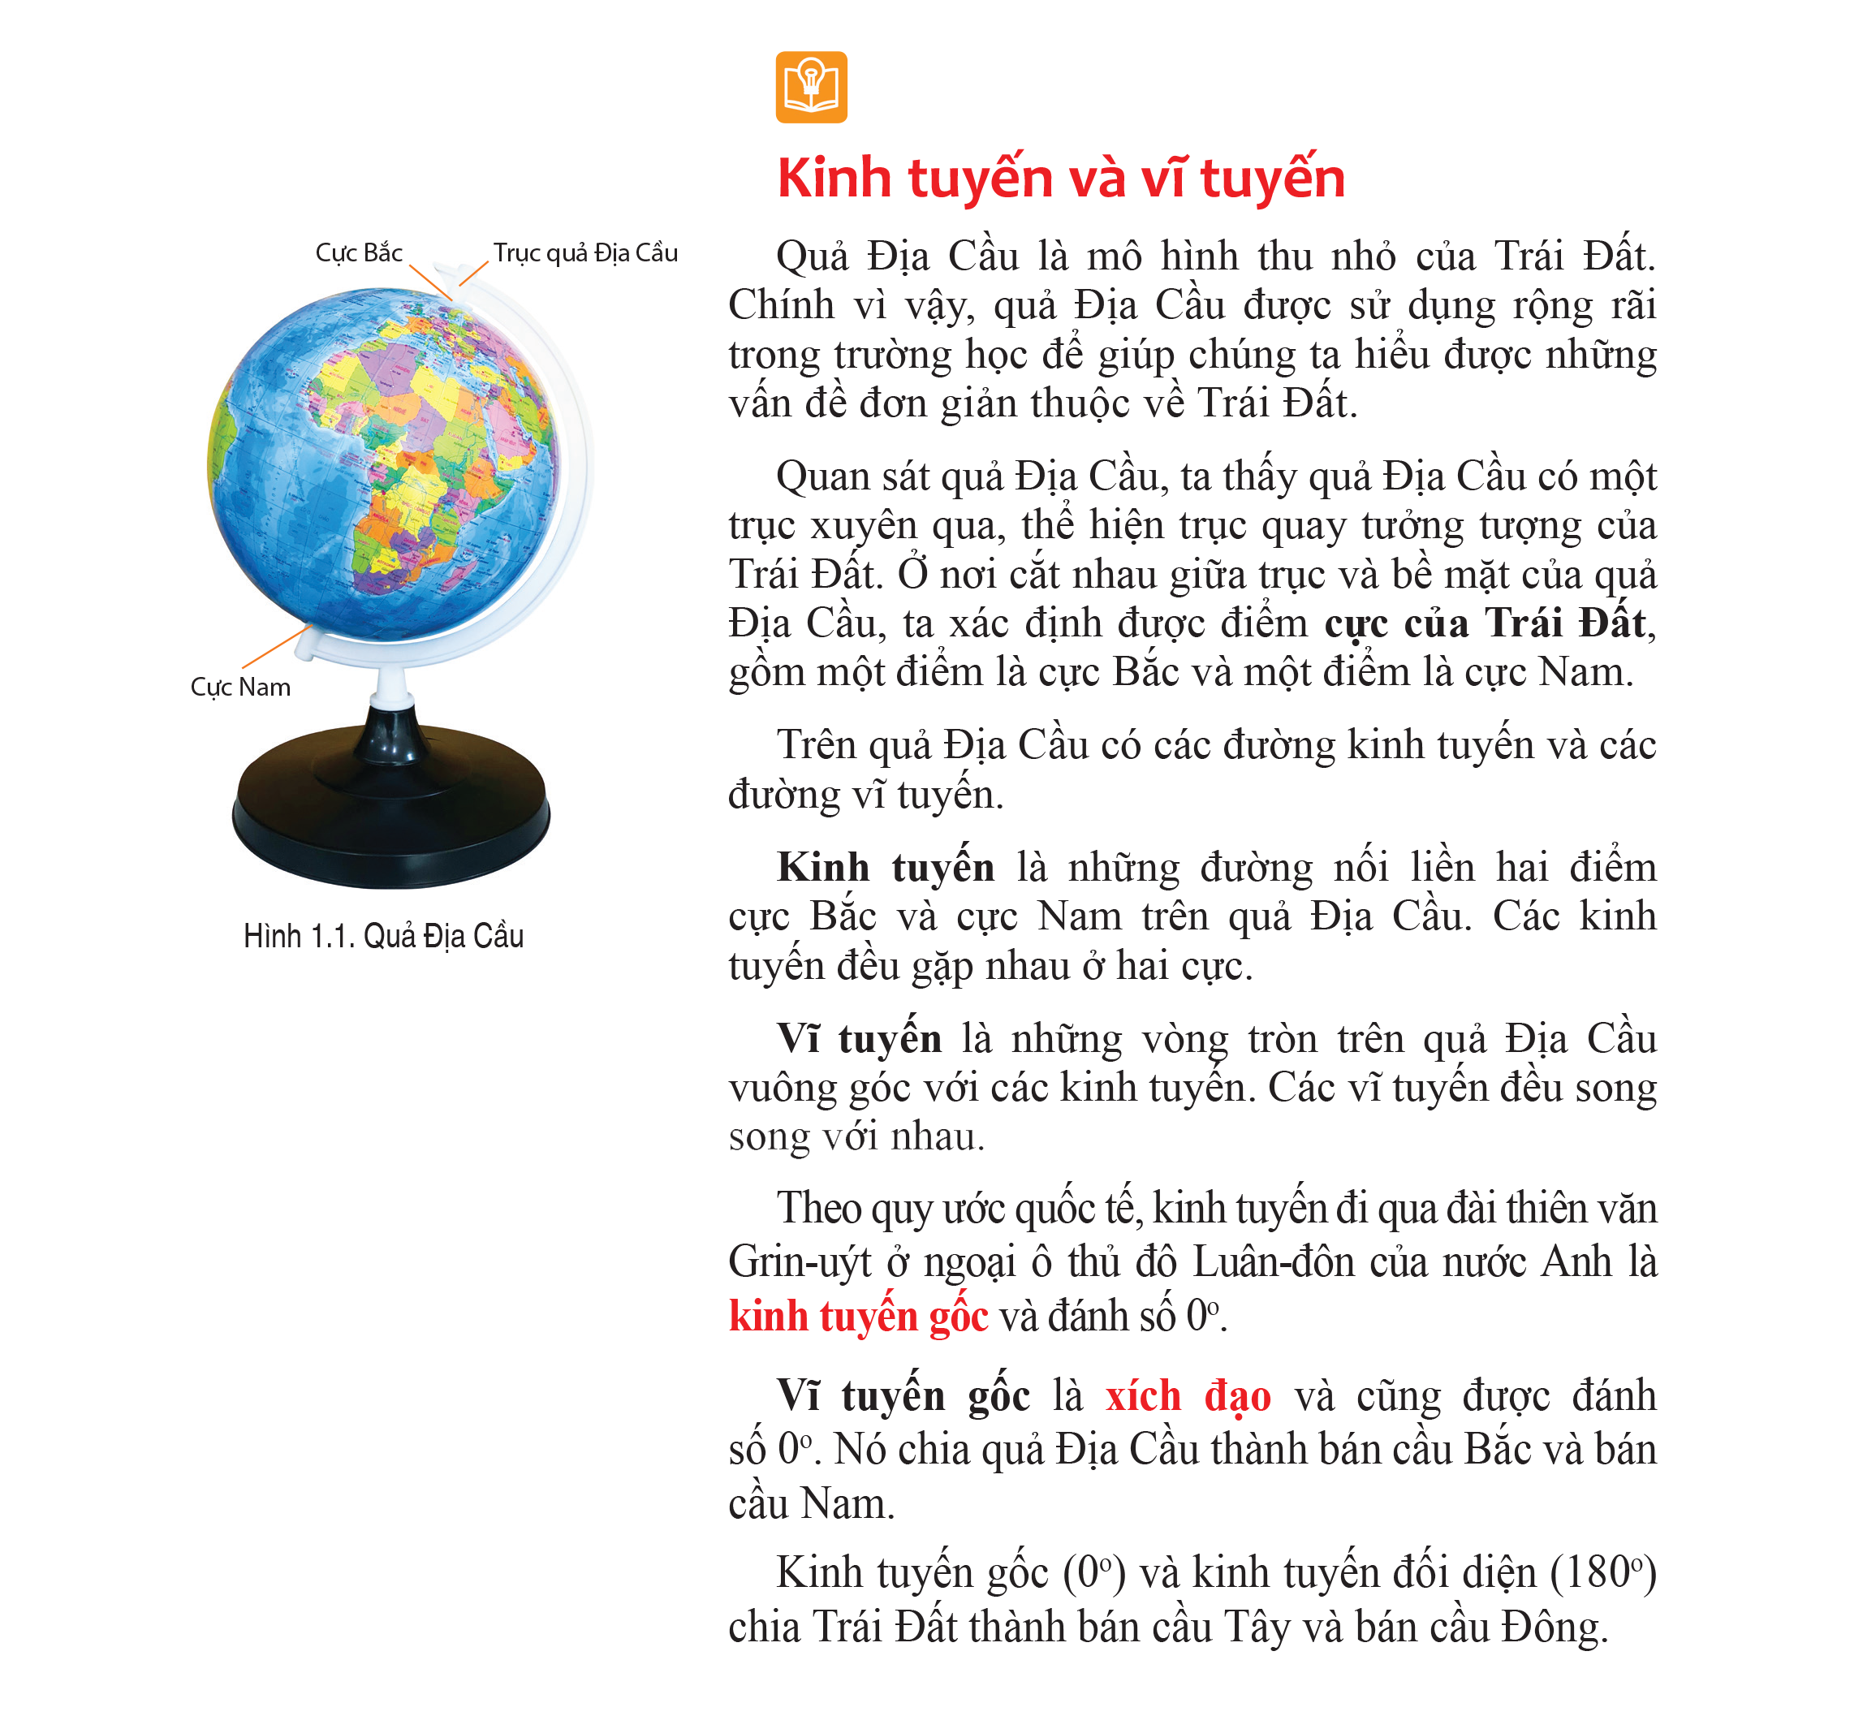
2. Hình dạng và kích thước của Trái Đất
? Theo em Trái Đất có dạng hình gì ? Lấy VD chứng minh Trái Đất có dạng hình đó ?

Slide 21
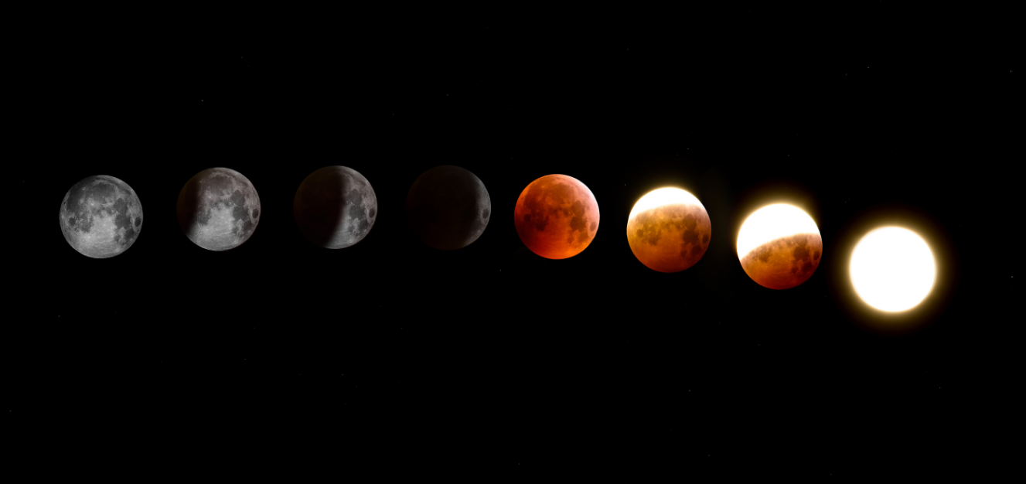
Bóng Trái Đất che Mặt Trăng vào đêm Nguyệt thực từ trái qua phải là hình tròn rồi khuyết dần thành hình lưỡi liềm.
Kết luận: Trái Đất có dạng hình cầu

Slide 22
B. Kích thước Trái Đất
CỰC BẮC
Bán kính đường Xích đạo của Trái Đất:
6370 km
Đường kính đường Xích đạo của Trái Đất:
40.076 km
Diện tích bề mặt của Trái Đất:
510.100.000 km²
Xích đạo
6370 km
Bán kính
CỰC NAM

Slide 23

2. Hình dạng và kích thước của Trái Đất
- Trái Đất có hình cầu.
- Trái Đất có bán kính Xích đạo là 6.378 km, diện tích bề mặt là 510 triệu km².
→ Nhờ xác định được kích thước và hình dạng của Trái Đất mà bằng các thiết bị định vị toàn cầu, có thể xác định được tọa độ của các địa điểm trên Trái Đất, khoảng cách giữa các điểm hay vẽ chính xác bản đồ thế giới.

Slide 24

LUYỆN TẬP

Slide 25
Câu 1: Trong hệ Mặt Trời, hành tinh nào sau đây xa Mặt Trời nhất ?
A. Kim tinh.
B. Thiên Vương tinh.
C. Thủy tinh.
D. Hải Vương tinh.

Slide 26
Câu 2: Trong hệ Mặt Trời, hành tinh nào sau đây gần Mặt Trời nhất ?
A. Mộc tinh.
B. Kim tinh.
C. Thủy tinh.
D. Thổ tinh.

Slide 27
Câu 3: Đứng thứ năm trong hệ Mặt Trời (tính từ trong ra) và có kích thước lớn nhất là:
A. Mộc tinh.
B. Hải Vương tinh.
C. Thiên Vương tinh.
D. Hỏa tinh.

Slide 28
Câu 4: Đứng thứ nhất trong hệ Mặt Trời (tính từ trong ra) và có kích thước nhỏ nhất là:
A. Mộc tinh.
B. Thủy tinh.
C. Kim tinh.
D. Thổ tinh.

Slide 29
Câu 5: Nội dung nào sau đây không đúng với vị trí của Trái Đất trong hệ Mặt Trời?
A. Nằm ở vị trí thứ ba từ Mặt Trời trở ra.
B. Nằm ở vị trí thứ ba từ ngoài trở vào Mặt Trời.
C. Khoảng cách đến Mặt Trời là 149,6 triệu km.
D. Khoảng cách từ Mặt Trời đến Trái Đất phù hợp cho sự sống.

Slide 30
Câu 6: Trái Đất có dạng hình gì ?
A. Tròn.
B. Cầu.
C. Elip.
D. Vuông.

Slide 31

Câu 7: Bán kính của Trái Đất là:
A. 6378 km.
B. 40 076 km.
C. 510 triệu km².
D. 149,6 triệu km.

Slide 32
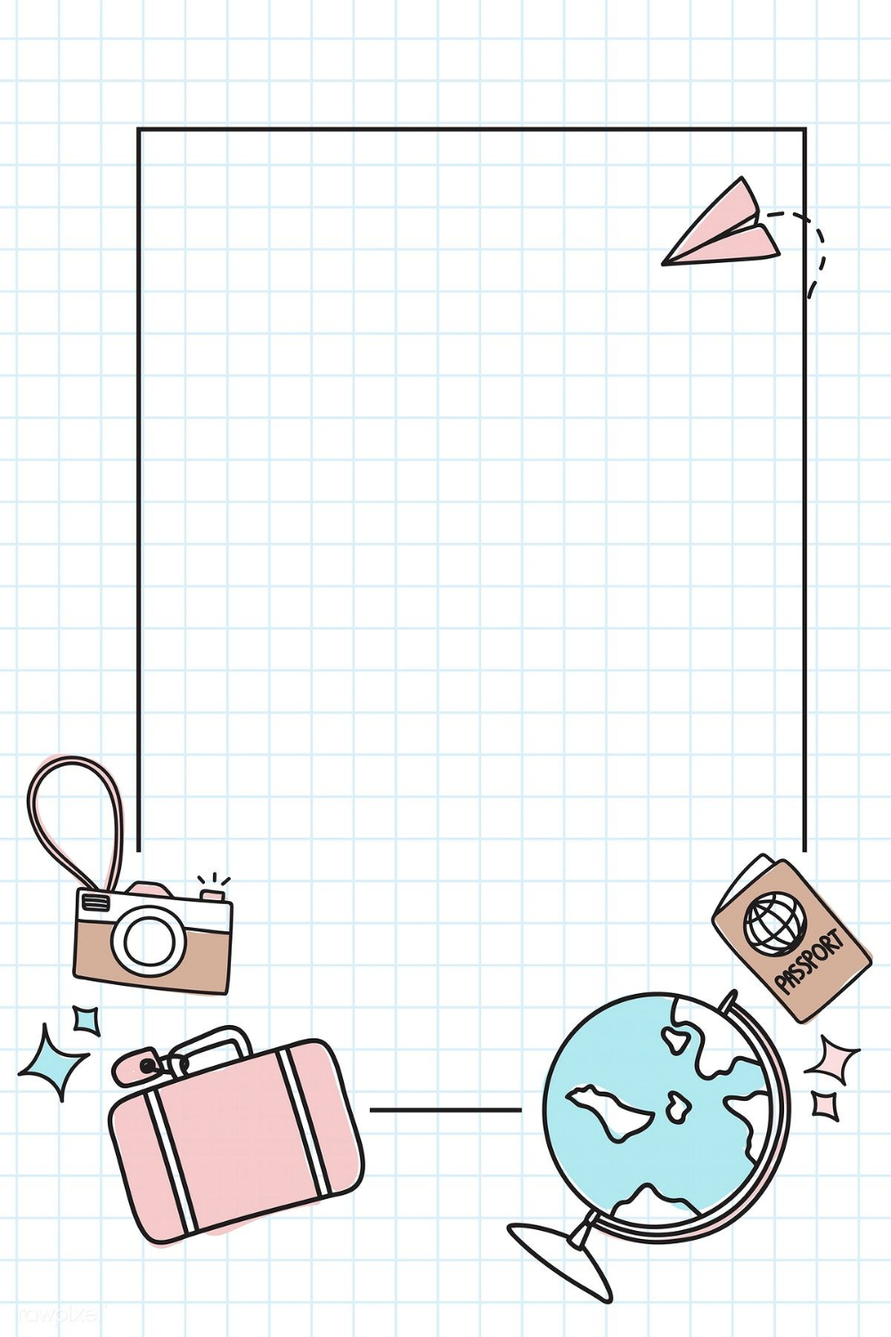
Bài 2: Trong các câu sau, câu nào đúng, câu nào sai ?
A. Mặt Trời là một hệ hành tinh, gồm nhiều thiên thể.
B. Hệ Mặt Trời là một hệ sao, với nhiều sao có khả năng tự phát sáng.
C. Hệ Mặt Trời là một hệ sao trong dải Ngân Hà, có tám hành tinh.
D. Mặt Trời là một ngôi sao tự phát ra ánh sáng nằm trong hệ Mặt Trời.
S
S
Đ
Đ

Slide 33

Bài 3: Để thuyết phục người khác rằng: Trái Đất có dạng hình khối cầu, em có thể sử dụng các dẫn chứng nào sau đây ?
A. Ảnh chụp Trái Đất từ vệ tinh.
B. Bóng Trái Đất che Mặt Trăng vào đêm nguyệt thực.
C. Sơ đồ hệ Mặt Trời trong SGK.
D. Sự tích bánh chưng, bánh giầy.

Slide 34
VẬN DỤNG

Slide 35
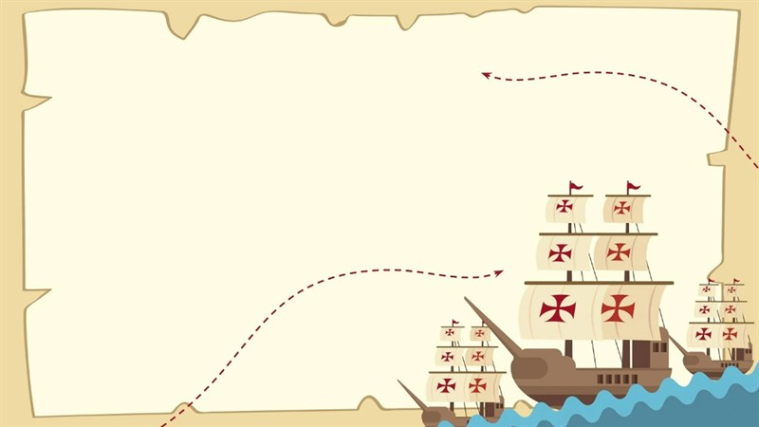
Bài 1: Khi đứng ở bờ biển quan sát một con tàu từ xa vào bờ, đầu tiên ta chỉ nhìn thấy ống khói, sau đó là một phần thân tàu, cuối cùng ta mới nhìn thấy toàn bộ con tàu. Dựa vào kiến thức về hình dạng của Trái Đất để giải thích hiện tượng đó.

Slide 36

Bài 2: Tại sao người ta phải xây dựng các đài quan sát ở ven biển ? Kể tên ba đài quan sát ven biển của nước ta.

Slide 37
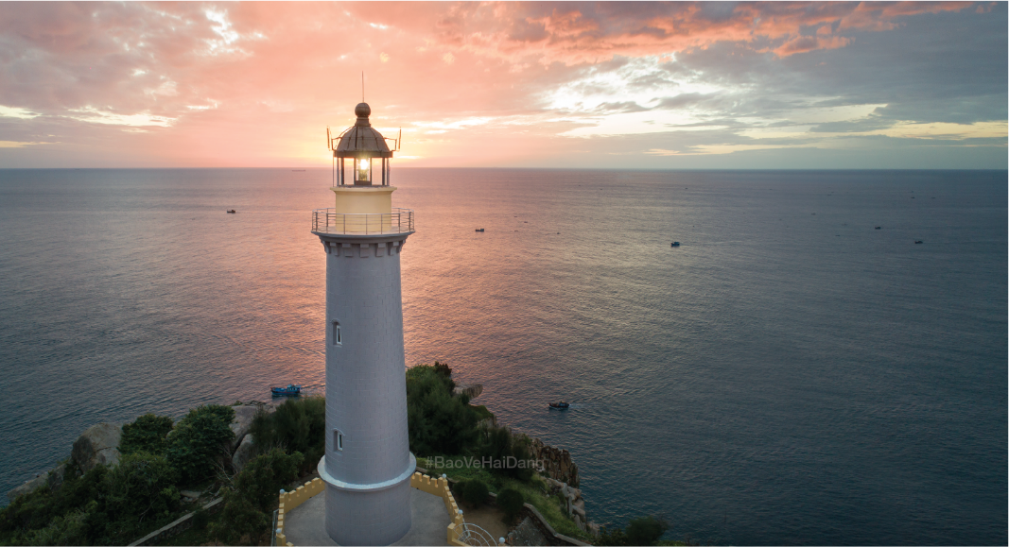
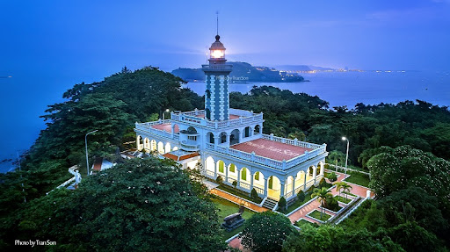
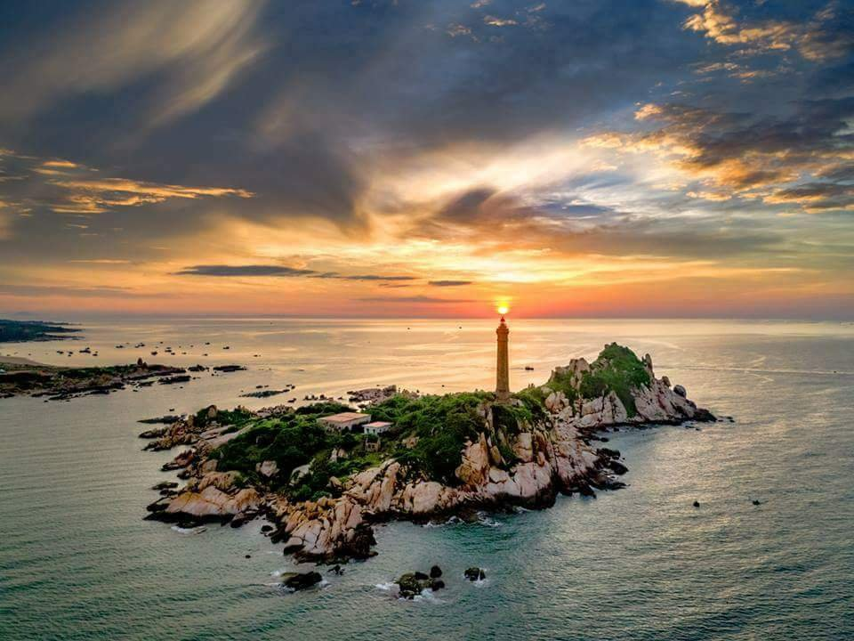
Đại Lãnh
Hòn Dáu
Kê Gà

Slide 38

Bài 3: Giả sử có người sinh sống ở hành tinh khác, em hãy viết một lá thư khoảng 10 dòng giới thiệu về Trái Đất của chúng ta với họ.

Slide 39
XIN CHÀO VÀ
HẸN GẶP LẠI

